Slide 1

Муниципальное бюджетное общеобразовательное учреждение
«Лицей № 4 города Азнакаево»
Азнакаевского муниципального района
Республики Татарстан
Орган ученического самоуправления
«Детская школьная Дума»

Slide 2
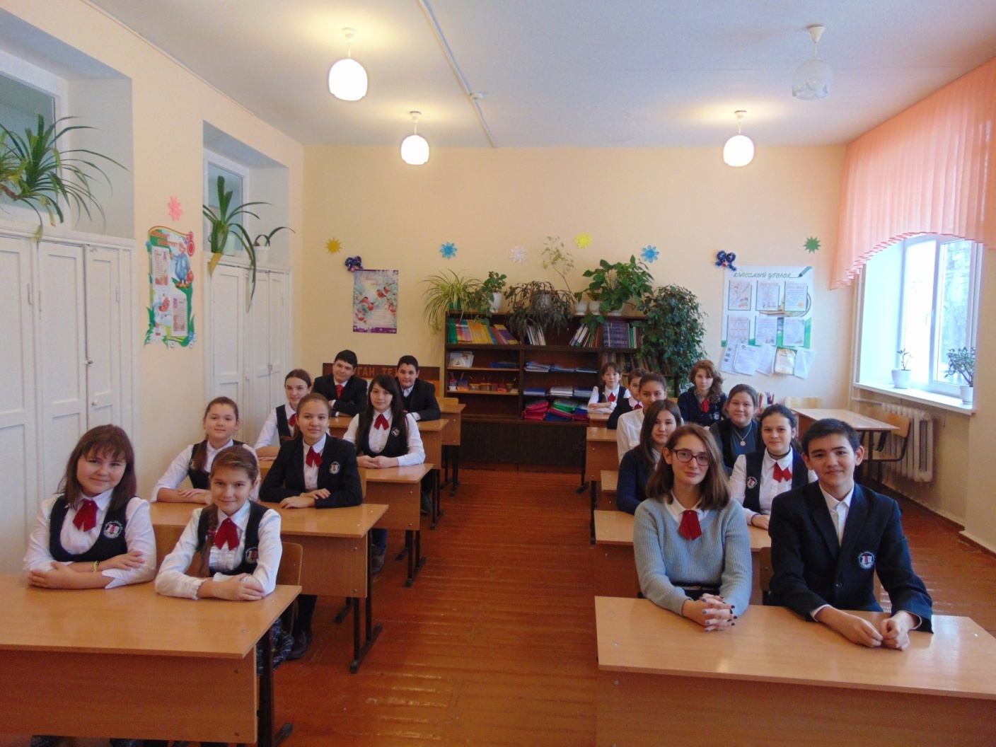
Это наша Детская школьная Дума

Slide 3
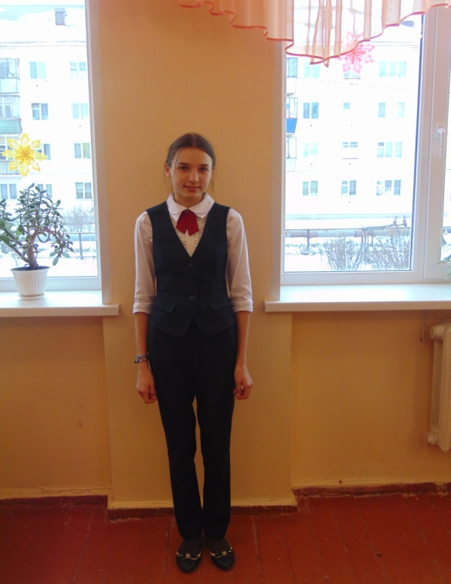
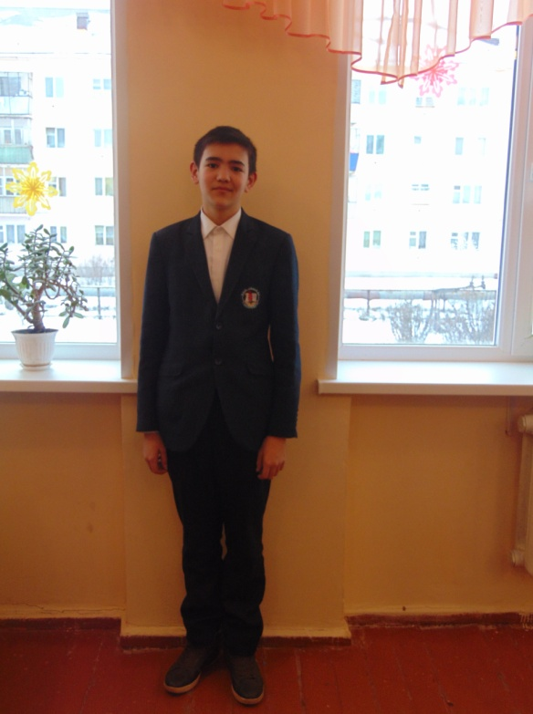
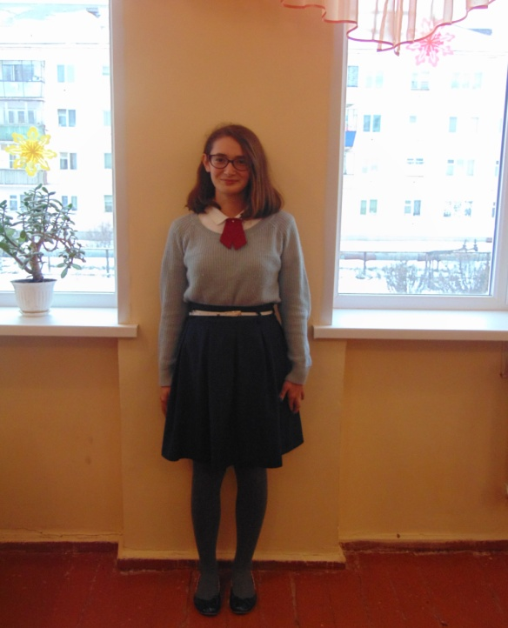
Приятно познакомиться!
Спикер-Гаптуллин Булат Фаридович, 7А класс
Вице-спикер-Сагитова Лиана Илшатовна, 9А класс
Секретарь-Халимова Алсу Нафисовна, 9Б класс

Slide 4
Комитеты:
1. Образование - Багавиева Лиана Маратовна, 6Б класс, Шафикова Адиля Рустамовна, 6А класс, Галимова Айсылу Зульфатовна, 10А класс.
2. Культура – Алтынбаева Рина Артёмовна, 9А класс, Сафина Наиля Инзилевна, 7Б класс, Шарифуллина Лейла Ильнуровна, 8Б класс, Хасанова Зарина Радиковна, 11А класс, Шакирова Лилия Рамильевна, 10А, Садретдинова Элина Фаильевна, 6А класс.
3. Здоровье и спорт – Илаева Гулия Гамилевна, 10Б класс, Нерсисян Валер Феликсович, 7Б класс, Хикматов Арсен Альбертович, 8А класс, Хасанов Ильяс Назыйфович, 10Б
4. Социальная зашита – Айнуллина Амина Азизовна, 5Б класс,
Сагдиева Алия Джамилевна, 8А класс.
5. Защита прав детей и подростков – Гилязова Дина Айдаровна, 6Б класс,
Шакиров Альберт Робертович, 11Б класс.
6. Работа со школьными органами самоуправления – Гараева Адиля Наилевна, 9Б класс,
Башарова Сюмбель Сириневна, 10Б класс, Хафизов Карим Ильясович, 5Б класс
7. Информация (по связям с общественностью) – Файзуллина Гаяз Ильдарович, 7А класс, Гатина Адиля Анасовна, 7А класс, Зарипова Алсу Руслановна, 7А класс.
8. Экологии – Мударисова Диляра Радисовна, 5А класс, Аскарова Азалия Радиковна, 5А класс.

Slide 5
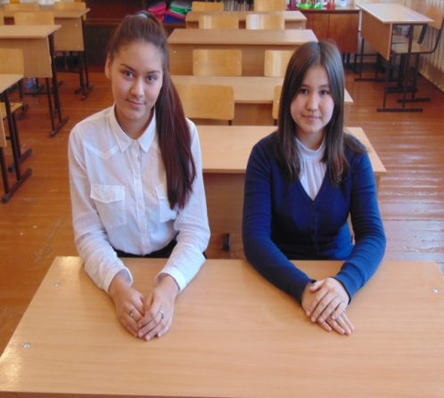
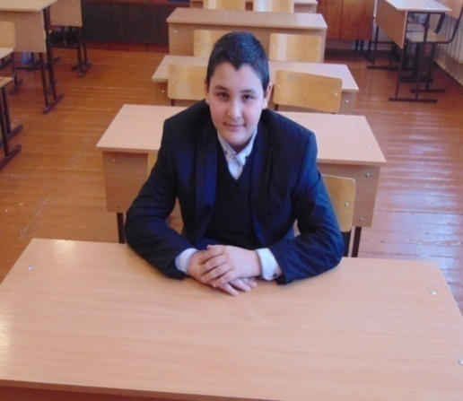
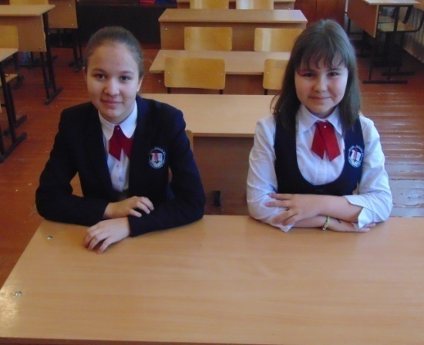
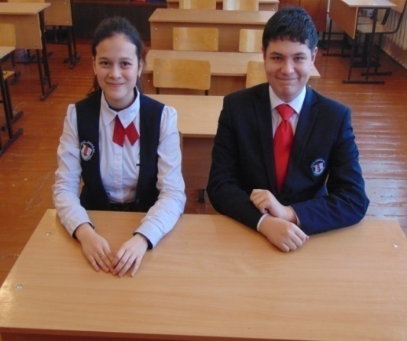
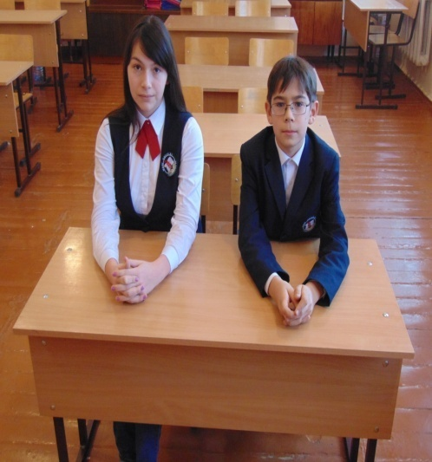
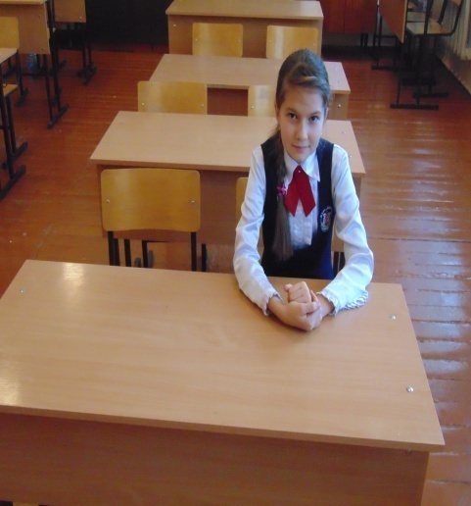
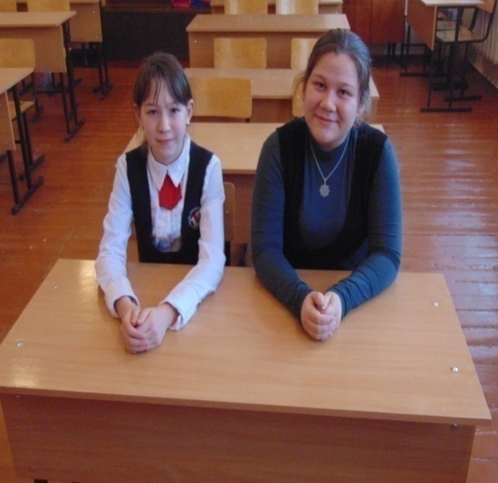
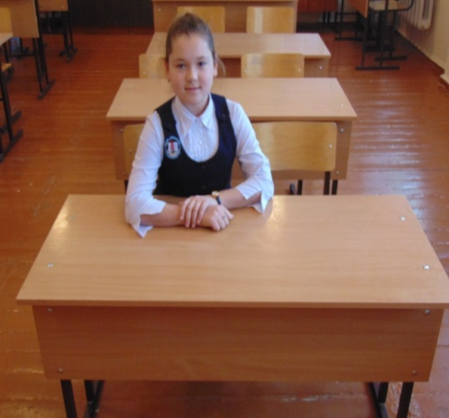
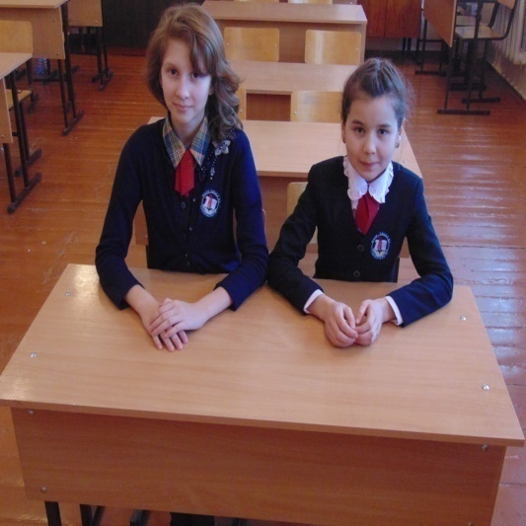

Slide 6

Жизнь «ДШД» состоит из множества интересных и заманчивых событий и приключений.
Связь С ДОО «СНТ».

Slide 7
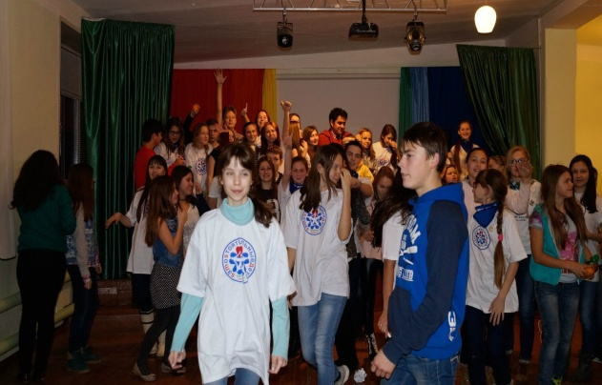
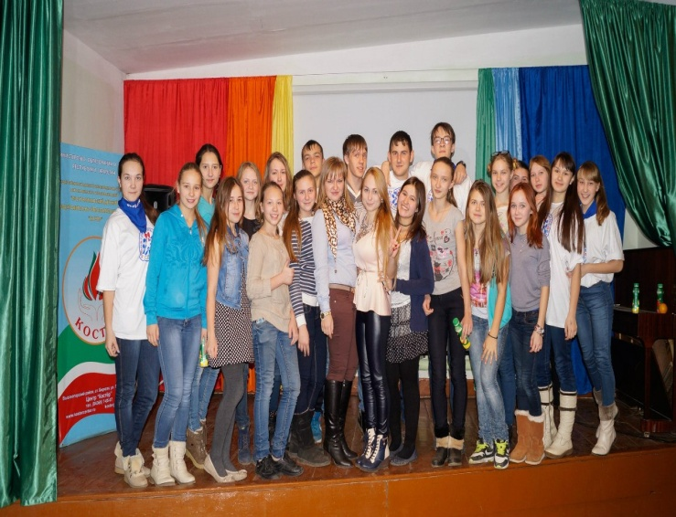
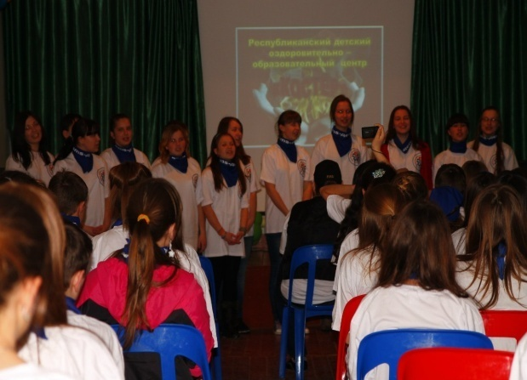
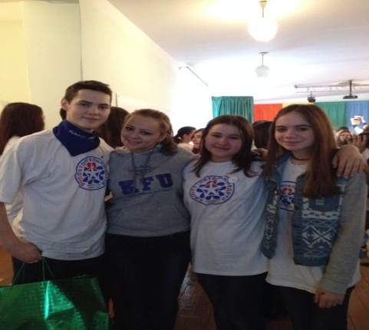
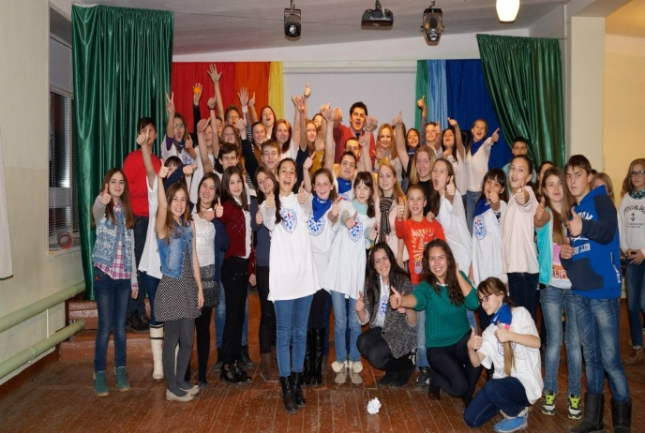
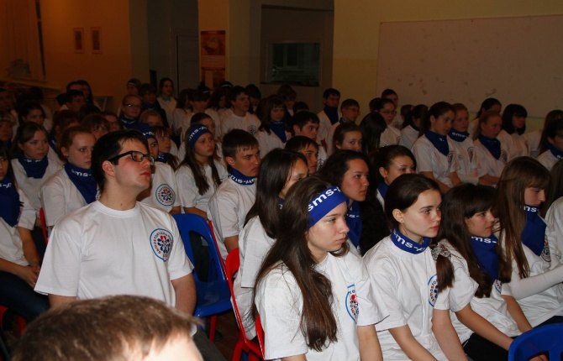
Отдыхаем в профильной смене антинаркотического проекта «Самостоятельные дети» на базе Республиканского детского оздоровительного центра «Костер» г. Казань.
Шакиров Альберт, 9Б, Имамутдинов Азамат, 10Б, Сафина Наиля, 7Б, Илаева Гулия, 10Б

Slide 8
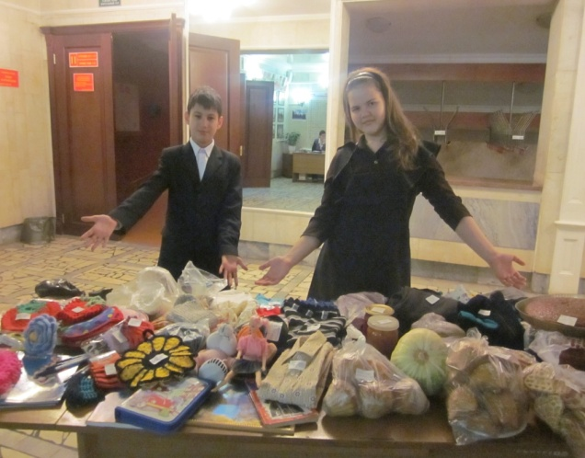
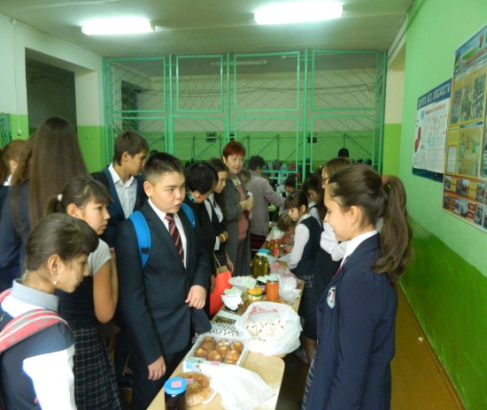
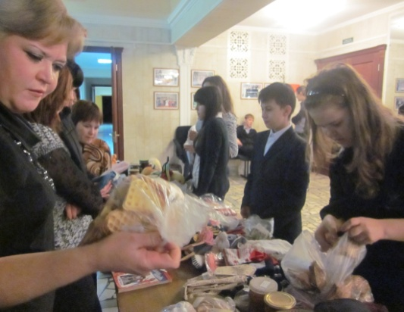
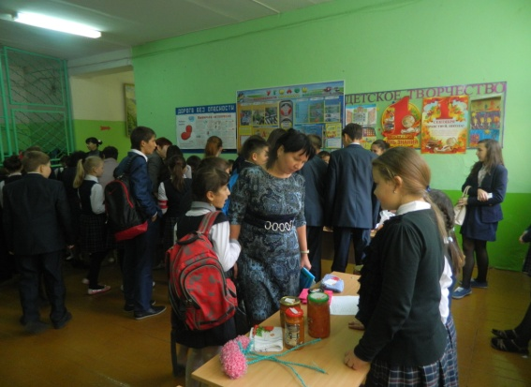
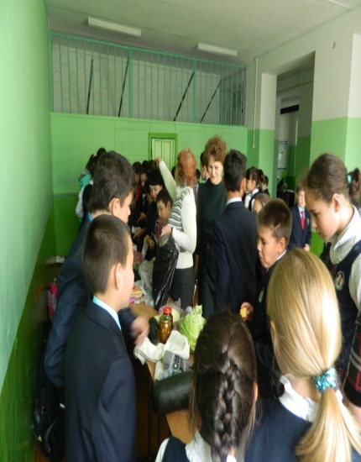
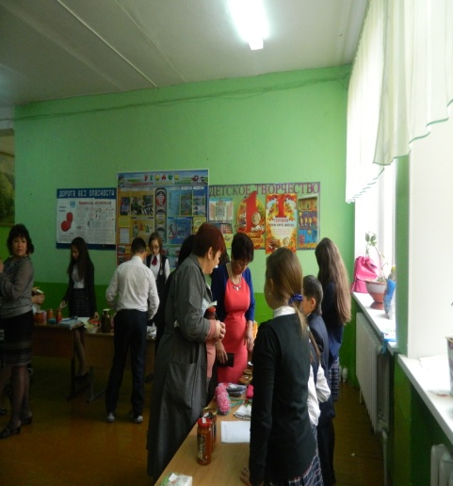
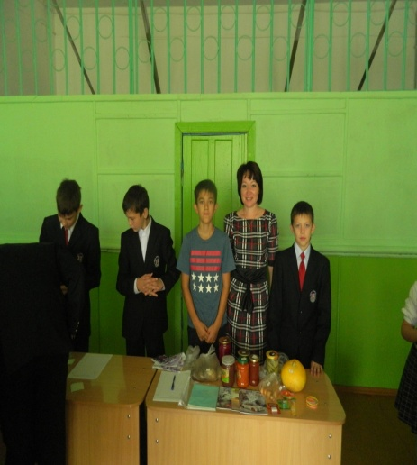
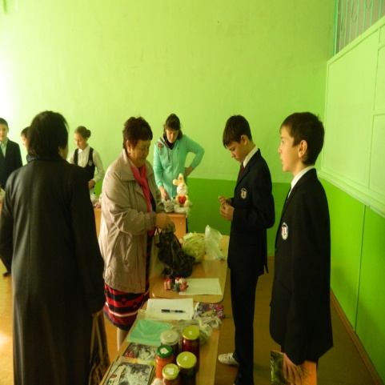
Благотворительные ярмарки «Ручеек доброты» и т.д.

Slide 9
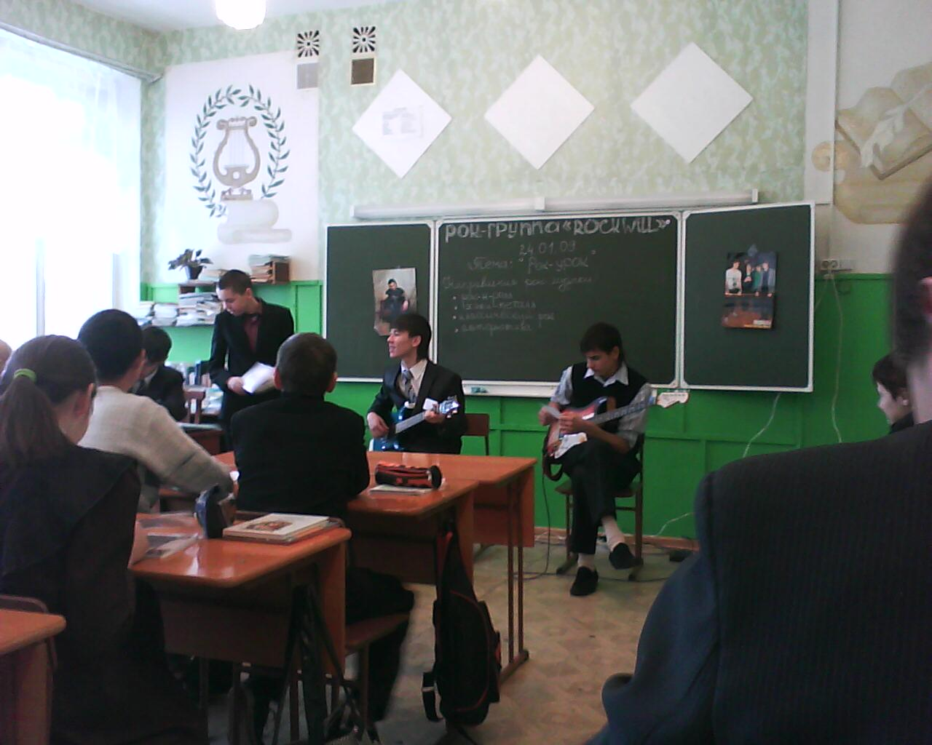
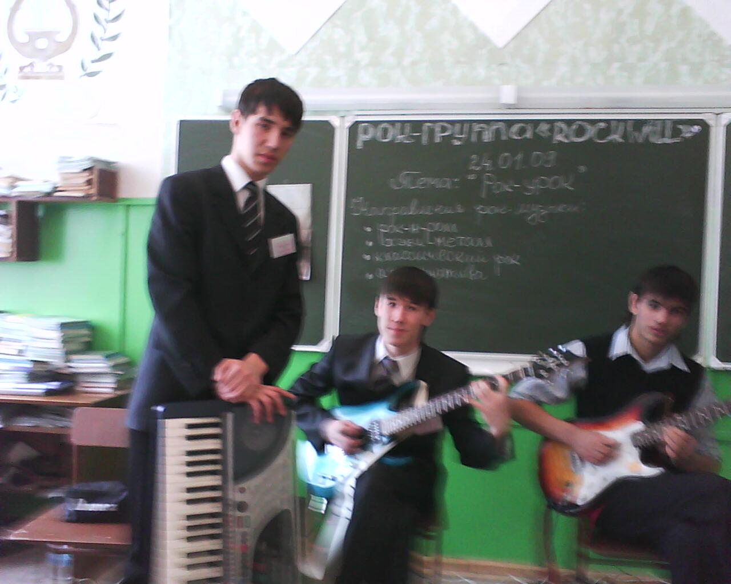
День самоуправления.

Slide 10
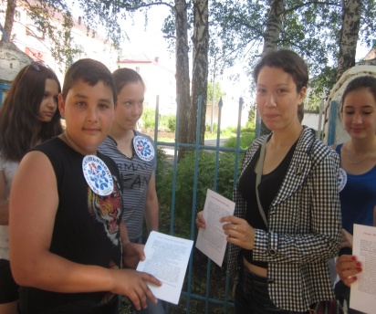
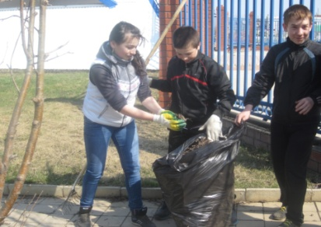
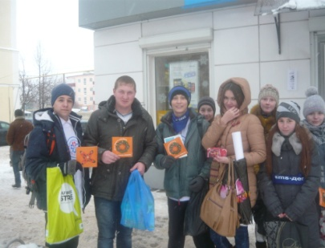
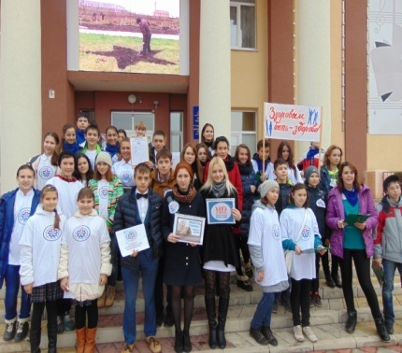
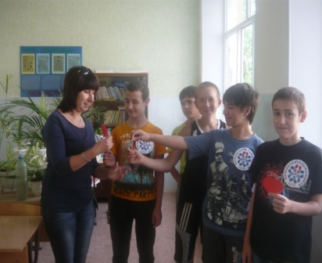
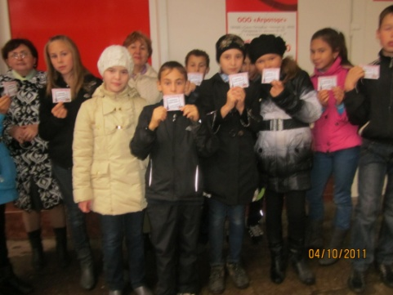
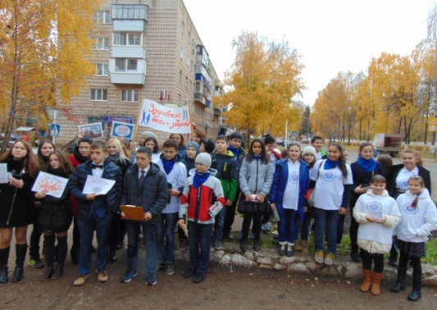
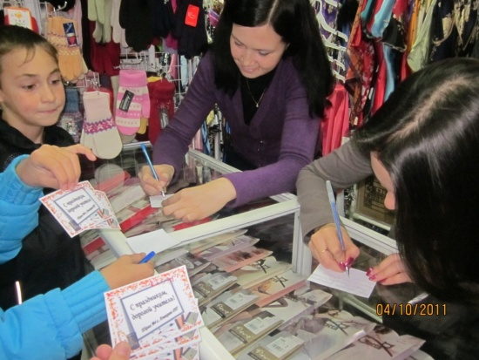
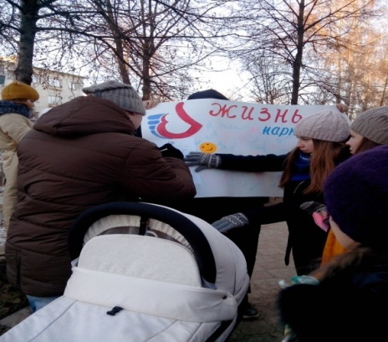
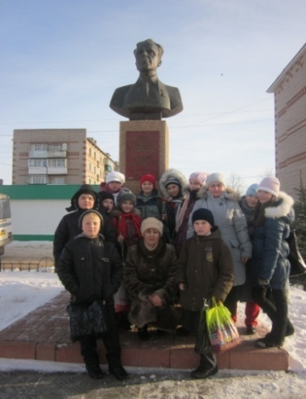
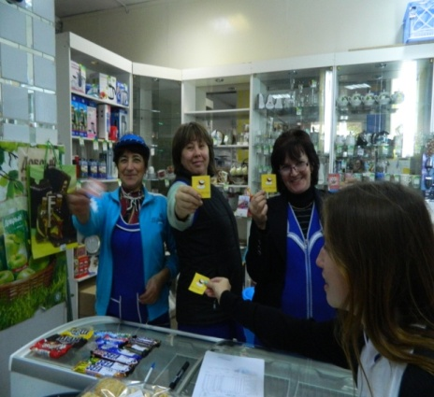
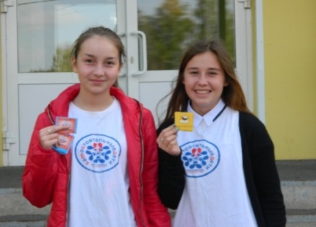
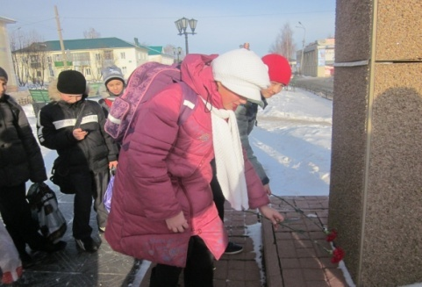
Участвуем в различных акциях «Поздравь учителя!», «Память», «Здоровая мама-здоровый ребенок», «Поделись улыбкой», «Здоровая пробежка», «Все начинается с семьи», «Количество свечек зависит от тебя», «Россия без табака», «Чистый город - здоровый город»

Slide 11
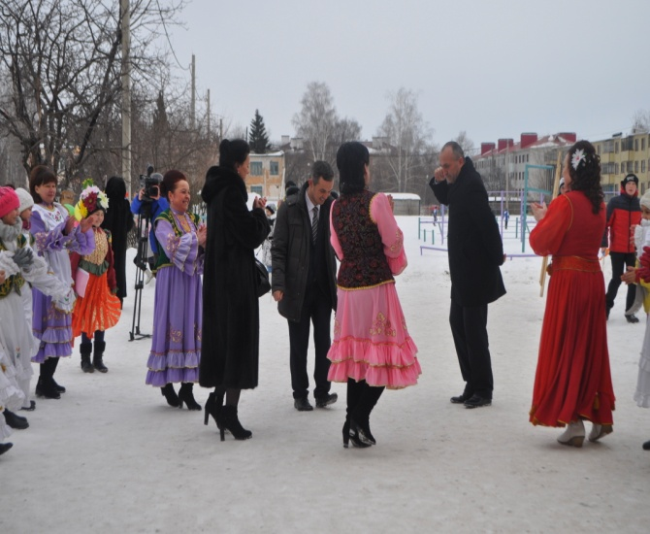
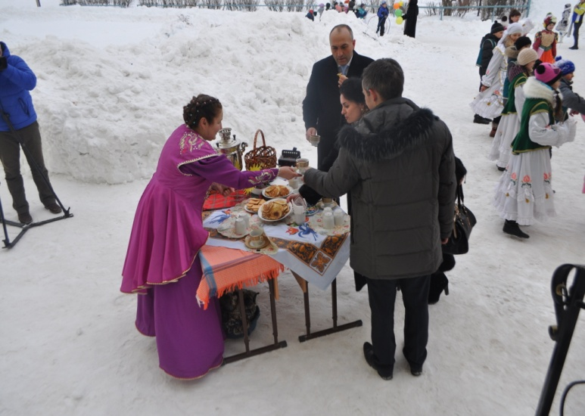
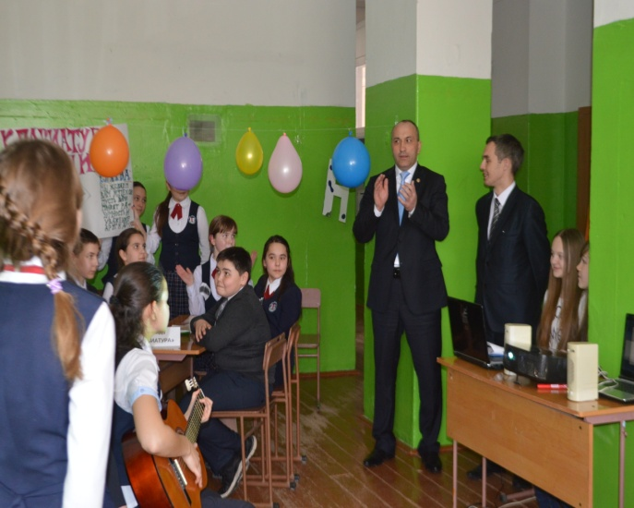
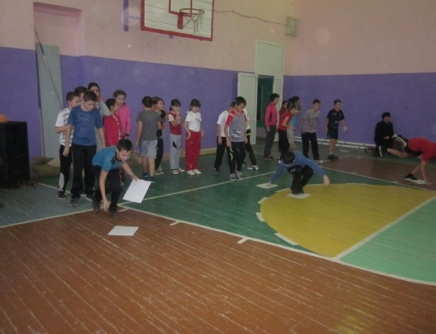
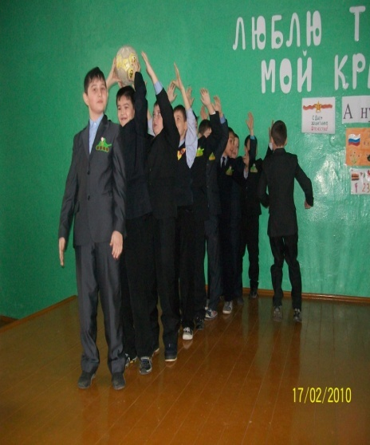
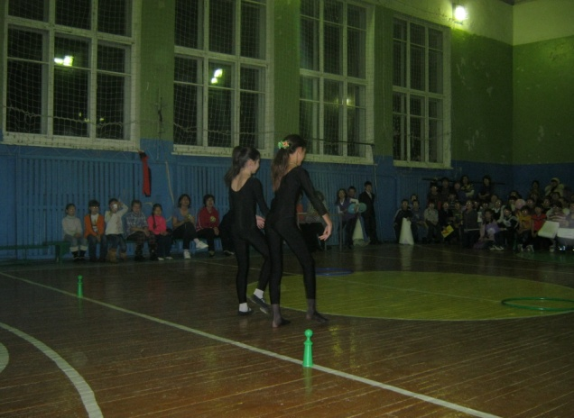
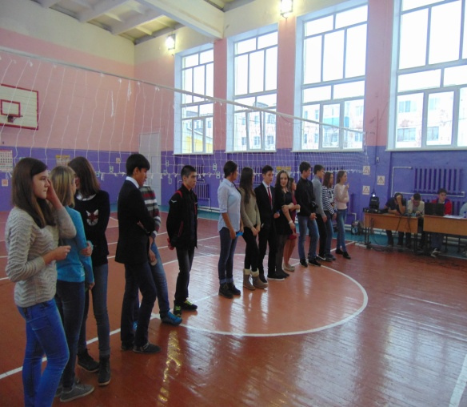
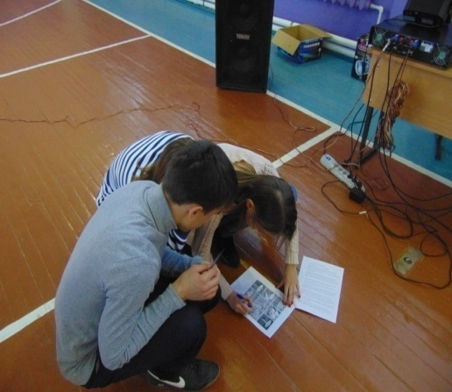


Участвуем в школьных мероприятиях

Slide 12




Бал в лицее.

Slide 13









Агитбригада ДЮП

Slide 14










Агитбригада ЮИД

Slide 15






Классные часы

Slide 16



Лекторий с представителями военкомата, совета ветеранов и представителями ЦРБ

Slide 17




Всероссийская акция «Я выбираю спорт как альтернативу пагубным привычкам»
Лекторий о ЗОЖ с представителями ЦРБ и соцзащиты

Slide 18



Акция «Внимание: Подросток!»

Slide 19









Спортивный праздник
«Папа, мама и я - спортивная семья»

Slide 20



Паралимпийские уроки

Slide 21


Мы - за здоровый образ жизни!

